Slide 1

Муниципальная стратегия образования
- пути эффективного развития
ЕГОРОВА
ОЛЬГА ЮРЬЕВНА
Начальник управления образования администрации города Лесосибирска
28 августа 2015г.
г. Лесосибирск

Slide 2


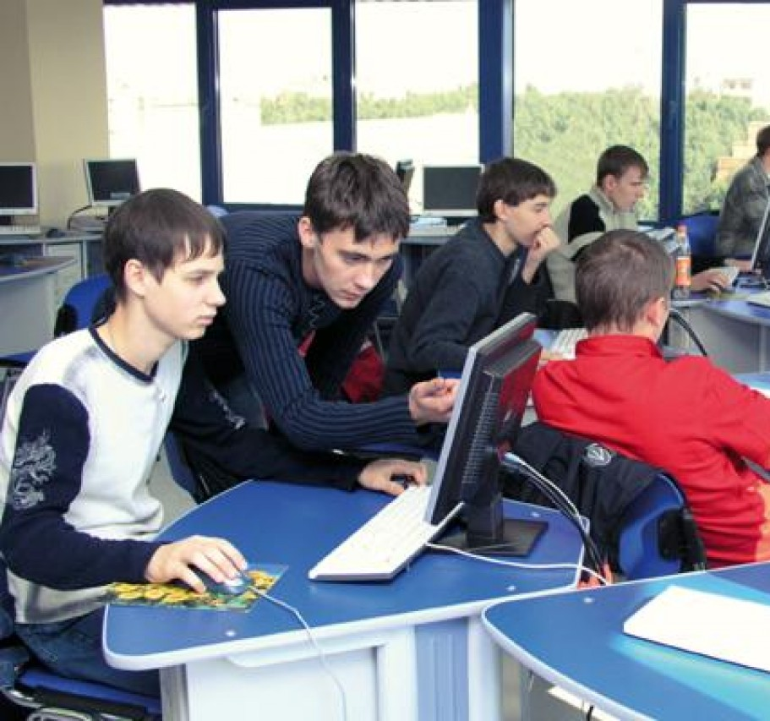
Миссия лесосибирского образования
Самообразование - личностно-значимая ценность
Образованность - общественная ценность
Социальный лифт
Образование
Фундамент нравственности
Формирование позитивного образа гражданского общества
Ответственность за культурное и интеллектуальное развитие учащихся

Slide 3

Все, кто размышлял об искусстве управления человечеством, приходили к выводам, что судьба империй зависит от образования молодежи.
Aristotle/Аристотель

Slide 4
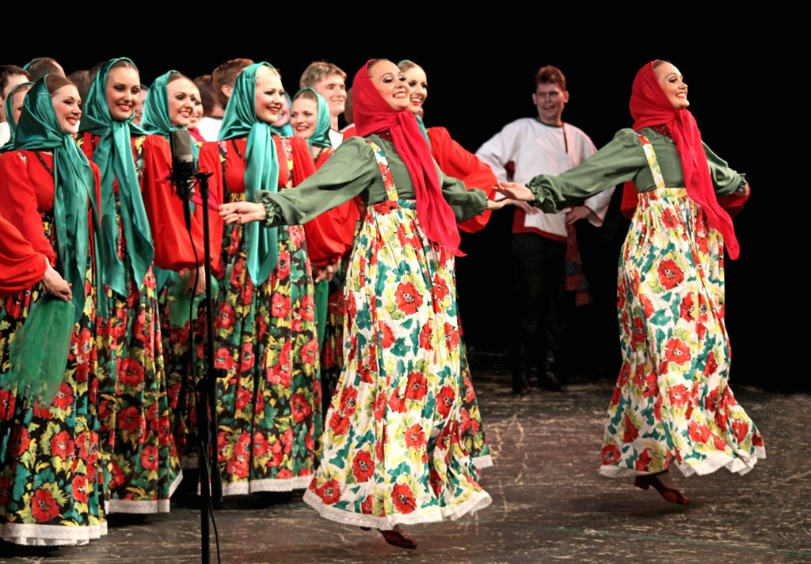
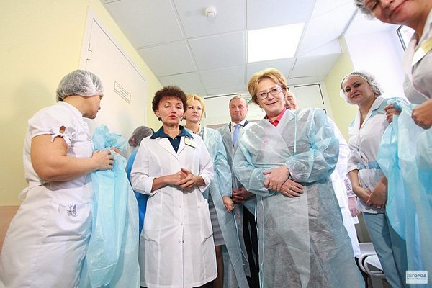
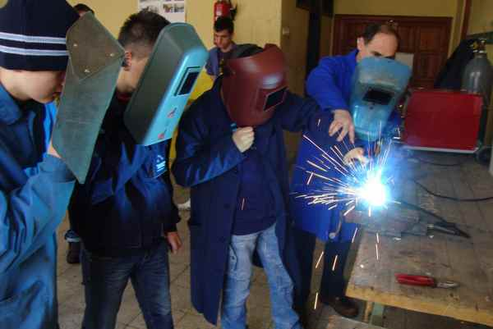
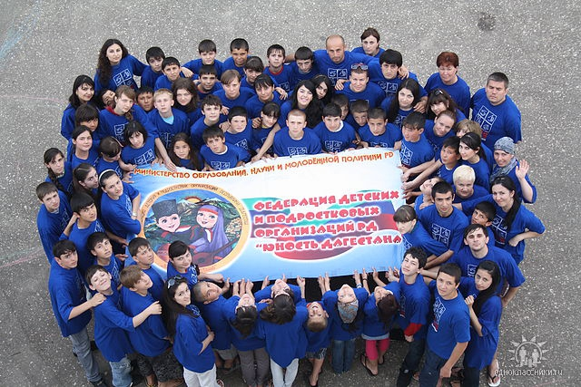
Образование и общество
Учреждения культуры, спорта и молодежной политики
Учреждения профессионального образования
Образование
Учреждения здравохранения
Учреждения социальной защиты
Общественные организации

Slide 5

Консолидированный бюджет
10 594

Slide 6
задачи
подвести итоги реализации муниципальной образовательной политики, намеченные в резолюции августовского Педагогического совета 2014 года;
обсудить проблемы;
определиться с желаемыми стратегическими направлениями муниципального образования, обсудить, договориться о формах взаимодействия и управления этими направлениями.

Slide 7
Уровни образования
Дошкольное образование
Начальное общее образование
Основное общее образование
Среднее общее образование
Качество
Доступность
ФГОС
Воспитание
Дополнительное образование
Кадровый потенциал
Проблемы
Достижения
Необходимые изменения
Стратегические направления

Slide 8

Общая характеристика сети
19 ДОУ
Негосударственные:
Православная гимназия,
школа-колледж «Знание»
Центр дополнительного образования
11 муниципальных школ,
в том числе лицей и муниципальная гимназия
Краевые учреждения:
Лесосибирский кадетский корпус,
Образовательная школа

Slide 9
Достижения
Вычегжанин А.М. («СОШ №1») - победитель конкурса на получение денежного поощрения лучшими учителями;
Широких Т.А. («СОШ №1»), Богданов Е.В. («СОШ №2») - победители конкурса Учитель года Красноярского края;
МБОУ «СОШ №6» - победитель конкурса на получение оборудования для детей с ОВЗ в рамках федеральной программы «Доступная среда»;
МБОУ «Лицей» - вошел в 200 лучших школа России, выпускники, которых успешно поступают в престижные вузы страны;
МБОУ «СОШ №2» - 2 место в ШСЛ;
Учителя, подготовившие призеров во Всероссийской предметной олимпиаде, краевой этап : Савельев В.В., Мунин В.С., Стецюк Л.С.,
Учителя, подготовившие призеров в КНПК Искучекова О.В., Плюхина Л.Г. («СОШ №2»); Куданкина М.И. («СОШ №1»).

Slide 10
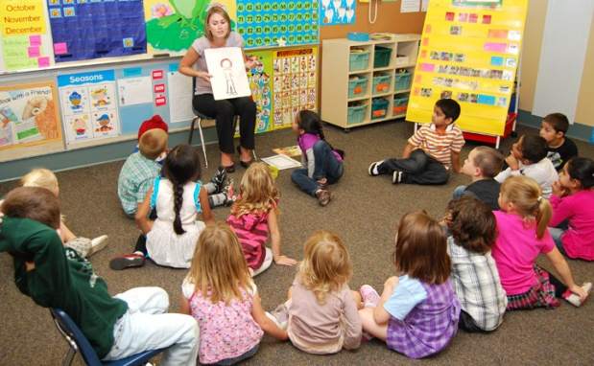
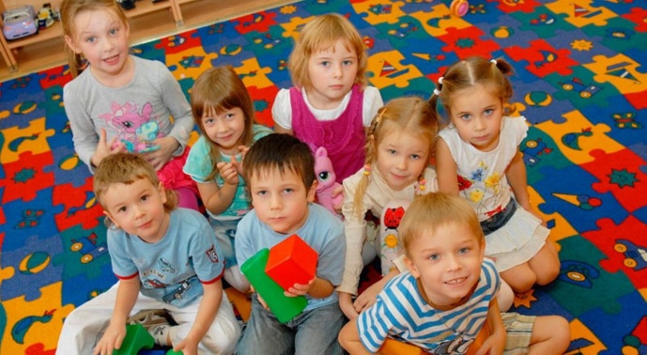
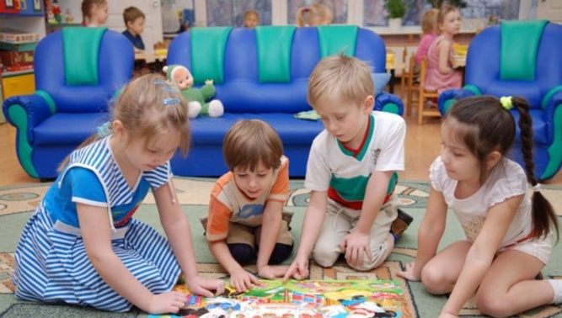
Общая характеристика дошкольного образования
2012
2015
Посещающие ДОУ
2383 чел.
8,2
63,8%
3310 чел.
10,3
71,8%
при норме 3096 чел.
Число воспитанников на 1 педагога
Посещаемость

Slide 11
укомплектование ДОУ
%

Slide 12
Общая характеристика дошкольного образования
2012
2015
Посещающие ДОУ
2383 чел.
8,2
63,8%
3310 чел.
10,3
71,8%
при норме 3096 чел.
Число воспитанников на 1 педагога
Посещаемость

Slide 13

Дошкольное образование
Выявлены интересные практики
47% ДОУ
привели в соответствие образовательную программу
55% работников
повысили квалификацию по теме
ФГОС ДО
Одним из стратегических направлений в ДОУ предлагаем оставить - формирование инициативы и самостоятельности в дошкольном возрасте.

Slide 14

Характеристика среднего общего образования
2012
2015
Общее количество учащихся
6754 чел.
740 чел.
205 чел.
7700 чел.
790 чел.
245 чел.
Количество учащихся 1 -ых классов
Дети с ОВЗ
КОМПЛЕКТОВАНИЕ
Ниже нормы
СОШ №1, 2, 18, Гимназия, ООШ №14
Норма
ООШ №4, 6, 8, Лицей
Выше нормы
ООШ №5, СОШ №9

Slide 15
ККР 4 классы

Slide 16
Результаты ОГЭ математика
%

Slide 17
Результаты ОГЭ русский язык
%

Slide 18
Результаты ЕГЭ 2015

Slide 19
Итоговая аттестация

Slide 20
Доля выпускников, получивших на профильных предметах 75 б. и более.
%

Slide 21
Количество классов, групп, реализующих изучение на профильном или углубленном уровне
 | СОШ №2 |  | СОШ №6 |  | СОШ №9 |  | Лицей
 | Групп | Чел. | Групп | Чел. | Групп | Чел. | Групп | Чел.
Математика |  |  | 1 | 13 (13%) | 2 | 46 (35%) | 13 | 104 (63%)
Информатика |  |  |  |  | 1
Химия |  |  |  |  | 2 | 19 (14%) | 2 | 36 (22%)
Биология | 1 | 13 (13%) | 1 | 11 (11%) | 2 | 23 (17%) | 2 | 36 (22%)
Физика |  |  |  |  |  |  | 11 | 84 (51%)
Итого | 1 | 13% | 2 | 22% | 7 | 67% | 28 | 61.5%

Slide 22

Языковая компетенция
БП «Технология продуктивного чтения»
Экспериментальная деятельность по организации смыслового чтения
«Школа русского языка»
Городской турнир «Мы – будущее региона»
Конкурс «Большая восьмерка»
Ключевые характеристики личности ученика
Коммуникабельность
Владение культурой слова
Владение устной и письменной речью

Slide 23
Учебный план
 | Доля курсов школьного компонента, направленных на развитие языковой компетенции | Доля курсов школьного компонента, направленных на развитие математического мышления
1-4 класс | 43,7 % | 54,2 %
5-9 класс | 22,1 % | 19,8 %
10-11 класс | 23,3 % | 23,6 %

Slide 24
Федеральные государственные образовательные стандарты
Муниципальный совет по подготовке к введению ФГОС
Пилотные школы
Муниципальные рабочие группы предметников
Базовые площадки
Методические объединения
Методические площадки
Рабочие команды в ОУ
Приведены в соответствие Уставы, образовательные программы;
Прошли повышение квалификации 97% учителей;
Проведена инвентаризация материально - технического обеспечения.

Slide 25
Проблемы
проблема связана с содержанием, технологиями и способами организации образовательного процесса в образовательных организациях, с проблемой освоения педагогами системно - деятельностного подхода.
проблема связана с построением внешней и внутренней системы оценки качества общего образования
проблема связана с разработкой и реализацией программ воспитания и социализации

Slide 26
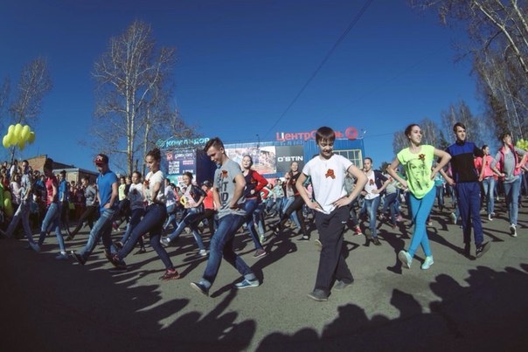
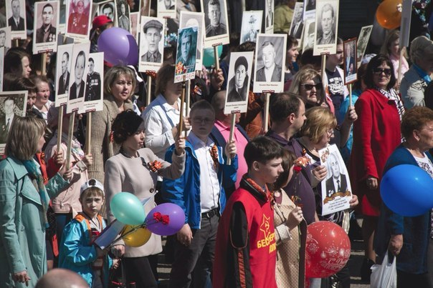

Воспитание и дополнительное образование
«Если мы не восстановим базовые ценности, то никакие экономические меры не принесут результата»
(В.В. Путин)

Slide 27

Воспитание и дополнительное образование
Социальное проектирование
Формирование концепции дополнительного образования
Развитие робототехники
Ключевая стратегическая идея-
укрепление единого воспитательного пространства.
Межведомственное взаимодействие
Сетевое взаимодействие
Модернизация подходов воспитания
Современные технологии
Ресурсное обеспечение инициатив
Формирование муниципального объединения школьных активов

Slide 28
SWOT-анализ
 | Положительное влияние | Отрицательное влияние
Внутренняя среда | Strengths Наличие традиций в коллективах, Реализация стандарта (организация внеурочной деятельности) упорядочивает воспитательную работу и обеспечивает положительную динамику занятости (пока уч-ся начальной школы), Динамика в социальном партнерстве. | Weaknesses Недостаточная включенность (несовпадение ценностей) родителей в процесс воспитания; Консервативность части педагогов; Слабое представление большинства педагогов о современных воспитательных технологиях
Внешняя среда | Opportunities Достаточно развитая и вариативная образовательная среда города; Наличие меценатов; Наличие общественных организаций; координационных муниципальных советов; Наличие мотивированных, потенциальных социальных партнерских организаций вне сферы образования | Threats Нескоординированность различных служб и организаций; Негативное влияние средств массовой информации, интернет-пространства; Социальная нестабильность;

Slide 29
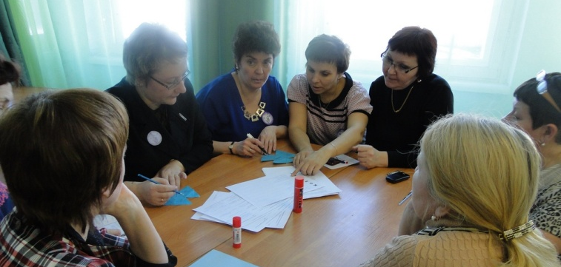
Кадровый потенциал
2014
2015
Сохранение контингента молодых специалистов
57 %
99 %
Ток-шоу «Молодой специалист: какой он?»
Профи - квест: Сибиряк
Проект «Союз молодых специалистов»
Образовательный салон молодых специалистов
Галерея профессионального опыта
Городская базовая площадка «Школа профессионального становления педагога»
Школа кадрового резерва

Slide 30
Принципы реализации стратегических направлений
сотрудничество, кооперация внутри системы образования и с другими сферами для расширения образовательного пространства
преемственность всех уровней образования
приоритет системно - деятельностных технологий и практико-ориентированных форм в образовательном процессе и в методической работе
постоянное обновление и развитие
установка на индивидуализацию образовательного процесса
открытость системы образования муниципалитета

Slide 31


